Slide 1
EDUCAȚIE PENTRU SĂNĂTATE · LUCRAREA PRACTICĂ 2
Protocol de pregătire pentru examinarea IRM…
Analiza unui pliant sau afiș pentru pacienții unui serviciu de imagistică: este clar, corect, ușor de citit?
Pliantul de la programări: îl retipărim așa?
UMF Cluj-Napoca · Radiologie și imagistică, anul I
pliant construit pentru curs

Slide 2
DOUĂ LUCRURI SCHIMBATE DUPĂ RĂSPUNSURILE VOASTRE
[le anunță cadrul didactic]
Pliantul de la programări
CAZ CONSTRUIT · ACTUL ÎNTÂI
Serviciul, persoanele și comitetul sunt imaginate; detaliile sunt plauzibile, nu reale.
Serviciul de imagistică al Spitalului A dă un pliant fiecărui pacient programat la examenul prin rezonanță magnetică (RMN) cu substanță de contrast. Pliantul s-a terminat.
Coordonatorul: „Îl retipărim așa?”
În aceeași săptămână, un pacient de șaptezeci de ani amețește în sala de așteptare: nu a mâncat și nu a băut nimic de la cină, „cum scria pe hârtie”.

Slide 3
PLIANTUL, EDIȚIA VECHE · PARTEA DE SUS
PLIANT CONSTRUIT PENTRU CURS
Ce primește pacientul la ghișeu
Protocol de pregătire pentru examinarea IRM cu administrare intravenoasă de agent de contrast paramagnetic
Imagistica prin rezonanță magnetică nucleară este o metodă de diagnostic neiradiantă, de înaltă rezoluție, care utilizează un câmp magnetic intens și unde de radiofrecvență pentru obținerea de imagini multiplanare.
Pacientul se va prezenta à jeun (nu se consumă alimente sau lichide după miezul nopții). Se recomandă îndepărtarea obiectelor metalice.
Contraindicații: dispozitive implantabile cardiace, neurostimulatoare, implant cohlear, clipuri de anevrism, corpi străini metalici intraoculari, claustrofobie, insuficiență renală, sarcină. Pacienții cu antecedente alergice vor efectua premedicație antialergică la domiciliu.
O singură pagină: litere mărunte, cenușii, pe fond bleu-cenușiu, rânduri aliniate la ambele margini, fără titluri, fără dată, fără autor.

Slide 4
PLIANTUL, EDIȚIA VECHE · PARTEA DE JOS
PLIANT CONSTRUIT PENTRU CURS
Consimțământul, plecarea, un rând de contact
Prin semnarea formularului de consimțământ informat, pacientul declară că a luat la cunoștință toate riscurile procedurii și își asumă responsabilitatea pentru eventualele reacții adverse.
După finalizarea examinării, pacientul poate părăsi imediat unitatea și își poate relua activitățile uzuale.
Informații suplimentare: secretariatul serviciului.
Pliant construit pentru lucrare; greșelile sunt deliberate.

Slide 5
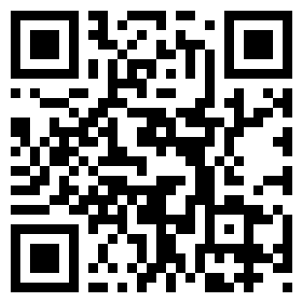
ACTUL 1 · DECIZIA ÎNTÂI · VOT INDIVIDUAL
MENTIMETER · VOT
Ce problemă a pliantului poate face cel mai mult rău pacientului?
Textul mărunt și cenușiu, fără titluri
Răspundeți pe telefon, la codul afișat.
A
Cuvintele pe care pacientul nu le înțelege („à jeun”, „paramagnetic”, „premedicație”)
B
O recomandare care contrazice ghidul actual despre substanțele de contrast
C
menti.com
anonim, fără cont
Lipsa siglei spitalului și a unei fotografii a aparatului
Vot individual, fără discuție. Rezultatele rămân ascunse.
D

Slide 6
ACTUL 1 · DOUĂ MINUTE CU COLEGUL DE BANCĂ
REVOT · DUPĂ DISCUȚIE
Convingeți-l pe cel care a votat altfel
PRIMUL VOT
DUPĂ DISCUȚIE
Răspundeți pe telefon, la codul afișat.
A
A
B
B
C
C
D
D
menti.com
anonim, fără cont
Aceeași întrebare, aceleași variante.
Pe ecran: cele două distribuții, una lângă alta.

Slide 7
TITLUL LUCRĂRII, PUS CA TREI ÎNTREBĂRI
Clar, corect, ușor de citit
CLAR
CORECT
UȘOR DE CITIT
Spune un singur lucru, în cuvintele cititorului.
Ce spune corespunde dovezilor și ghidurilor în vigoare.
Aspectul și organizarea nu îl obosesc pe cititor.
Cele trei nu vin împreună: un pliant poate fi aerisit și greu de înțeles, sau limpede și greșit.

Slide 8
RĂSPUNS · DECIZIA ÎNTÂI
Recomandarea greșită face rău tocmai când e înțeleasă
NU ÎNȚELEGE „À JEUN”
ÎNȚELEGE O RECOMANDARE GREȘITĂ
Pacientul întreabă la ghișeu.
Pacientul o aplică: vine nemâncat și nebăut de la cină.
Instrumentele de azi nu prind greșeala: ghidul PEMAT nu evaluează exactitatea informației, iar domeniile indicelui CDC nu cuprind corectitudinea medicală. De aceea grila are o întrebare separată: este corect?

Slide 9
RĂSPUNS · CELELALTE VARIANTE
Probleme reale, dar nu cele mai grave
TEXTUL MĂRUNT ȘI CENUȘIU
CUVINTELE DE SPECIALITATE
SIGLA ȘI FOTOGRAFIA
Îl obosește pe cititor. Se repară.
Îl opresc pe cititor. Se repară.
Nu îi spun pacientului ce are de făcut.
Forma contează, dar nu duce singură la o greșeală în dimineața examinării.

Slide 10
TERMEN NOU · 1 DIN 3
Mesajul principal
Singurul lucru pe care pacientul trebuie să îl țină minte după ce a citit materialul, în una-trei fraze scurte, împreună cu îndemnul la acțiune.
SUBIECT, NU MESAJ
ÎNAINTE DE NOTARE, FIȘA CDC CERE
„Protocol de pregătire pentru examinarea IRM…”: pacientul află cum se numește procedura, nu ce are de făcut.
Publicul, abilitățile lui (necunoscute: medii spre scăzute), obiectivul și mesajul principal.

Slide 11
TERMEN NOU · 2 DIN 3
Ușor de citit (lizibil)
Ochiul găsește repede ce caută: litere care se văd bine, blocuri scurte cu titluri, ce contează mai mult la început.
INDICELE CDC PUNCTEAZĂ
UȘOR DE CITIT NU ÎNSEAMNĂ CLAR
Liste de cel mult 7 elemente; blocuri cu titluri, câte o idee; informația importantă la început.
Formulele de lizibilitate numără mecanic silabele; o frază scurtă cu un termen de specialitate rămâne de neînțeles.

Slide 12
INSTRUMENTE PUBLICATE, CU CRITERII EXPLICITE
Indicele CDC și PEMAT
20
90
17
7
întrebări CDC, notate cu zero sau unu
din 100 sau mai mult: materialul trece
criterii PEMAT de înțelegere
criterii PEMAT de punere în practică
UȘOR DE ÎNȚELES
UȘOR DE PUS ÎN PRACTICĂ
Oameni cu niveluri diferite de alfabetizare pentru sănătate pot explica mesajele-cheie.
Pe baza materialului, oamenii pot identifica ce pot face.

Slide 13
GRILA DISCIPLINEI · LISTĂ DE LUCRU
Trei întrebări pentru orice pliant
1
Este clar?
2
Este corect?
3
Este ușor de citit?
Un mesaj principal la început, cu îndemn. Cuvintele publicului, diateza activă. Pas cu pas, cu momentul în care cere ajutor.
Fiecare recomandare, verificată într-un ghid în vigoare. Drepturile pacientului. Data și autorul.
Blocuri scurte cu titluri, liste scurte. Litere care se văd bine. Ce contează, subliniat vizual.
Listă de lucru, nu instrument validat.

Slide 14
PEMAT · NOTAREA
Trei reguli și niciun prag
„De acord” numai dacă e îndeplinit în 80–100% din material.
1
Notați numai ce este în material, nu ce știți voi.
2
Scorul: punctele ÷ criteriile notate × 100, fără cele care nu se aplică.
3
Scorul se calculează separat: înțelegerea și punerea în practică. Ghidul PEMAT nu fixează un prag de trecere.

Slide 15
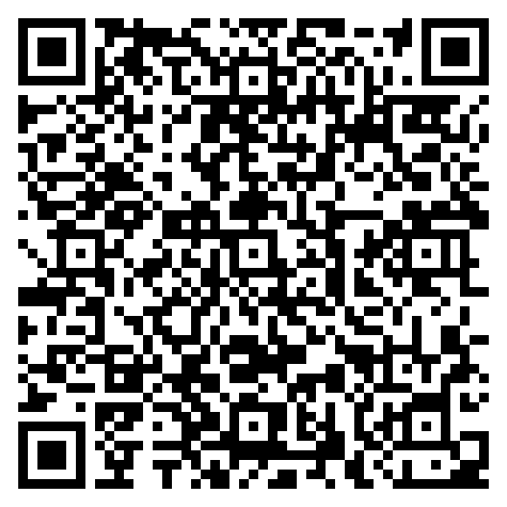
LUCRAȚI ÎN GRUPURI DE BANCĂ
FORMS · PARTEA I
Exercițiul în patru pași
Este clar? Fraza care ar putea deschide pliantul
1
Îl poate pune în practică? Scorul PEMAT
2
Este corect? Fraza care contrazice ghidul ESUR
3
Este ușor de citit? Organizarea cea bună
4
Răspundeți pe telefon, la codul afișat. Partea întâi a formularului.
Fiecare pas se deschide după răspunsul corect la cel dinainte. Un telefon pe grup, contul UMF.

Slide 16
DUPĂ FORMULAR
DISCUȚIE CU TOATĂ GRUPA
Câte probleme sunt de formă și câte de corectitudine?
FORMĂ
CORECTITUDINE
Cuvintele, organizarea, aspectul: se văd în scoruri.
O recomandare contrazisă de un ghid în vigoare: poate face rău.
Pe ecran: distribuția răspunsurilor din formular, pas cu pas.

Slide 17
CE ESTE GREȘIT · FORMA
Problemele de formă se văd în scoruri
TITLUL
CUVINTELE
un subiect, nu un mesaj
„à jeun”, „paramagnetic”, „neiradiantă”, „multiplanare”, „premedicație”
FRAZELE
ASPECTUL
la diateza pasivă
fără titluri și blocuri; litere mărunte și cenușii
Legea nr. 46/2003, art. 8: informația „într-un limbaj respectuos, clar, cu minimalizarea terminologiei de specialitate”.

Slide 18
CE ESTE GREȘIT · CORECTITUDINEA
Trei recomandări greșite
POSTUL
PREMEDICAȚIA DE ACASĂ
PLECAREA IMEDIATĂ
Ghidul ESUR, 2025: nu se recomandă înaintea substanțelor pe bază de gadoliniu.
Ghidul ESUR, 2025: numai dacă o prescrie medicul alergolog.
Pagina NHS: în jur de 30 de minute de așteptare în spital, pentru orice pacient. Ghidul ESUR: cel puțin 30 de minute după o reacție în antecedente.

Slide 19
CE ESTE GREȘIT · CONSIMȚĂMÂNTUL
Nu o renunțare la drepturi
Pliantul: pacientul „își asumă responsabilitatea pentru eventualele reacții adverse”.
LEGEA NR. 46/2003, ART. 6
LEGEA NR. 46/2003, ART. 13
Dreptul de a fi informat asupra intervențiilor propuse, a riscurilor și a alternativelor.
Dreptul de a refuza sau de a opri o intervenție medicală.
Un pliant corect: veți primi explicații, puteți întreba înainte de a semna, puteți refuza.

Slide 20
CE ÎI LIPSEȘTE PACIENTULUI
Lista de contraindicații devine întrebări
PAGINA NHS ÎL ÎNTREABĂ
DECIZIA
Sunteți sau puteți fi însărcinată? Alăptați? Ați avut operații? Probleme cu rinichii? Metal în corp? Alergii?
O ia medicul radiolog, după ce pacientul a spus ce are. Pliantul trebuie doar să-l facă să spună la timp.
Lipsește: durata (între 15 minute și o oră), zgomotul, dopurile de urechi sau căștile, nemișcarea.

Slide 21
PLIANTUL, EDIȚIA VECHE · SCORURILE
VALORI IPOTETICE
Scoruri mici și trei greșeli pe care nu le arată
≈ 17%
20%
trei
PEMAT, înțelegerea: 2 ÷ 12 × 100
PEMAT, punerea în practică: 1 ÷ 5 × 100
recomandări greșite; niciun scor nu le găsește
Postul și premedicația, contrazise de ghidul ESUR; plecarea imediată, contrazisă de pagina NHS; consimțământul care nu redă drepturile din lege.

Slide 22
ACTUL AL DOILEA · CAZ CONSTRUIT · JOI DUPĂ-AMIAZĂ
O reacție în autobuz și cinci pacienți
O pacientă pleacă imediat după examinare, „cum scria pe pliant”. Din autobuz sună: mâncărimi și pete roșii pe brațe. Se întoarce; episodul se înregistrează ca reacție adversă.
Patru
Trei
Niciunul
Doi
spun că nu au voie să mănânce și să bea de aseară
nu știu ce înseamnă „à jeun”
nu știe că rămâne după examinare
întreabă dacă semnează „ca să nu dea spitalul în judecată”
Tipografia așteaptă comanda până vineri.

Slide 23
TERMEN NOU · 3 DIN 3
Testarea cu pacienții
Câțiva oameni din public spun cu cuvintele lor ce au înțeles și ce vor face, înainte de tipar.
AHRQ
CE NU AR FI GĂSIT NICIUN SCOR
Un scor bun nu garantează că materialul funcționează la pacienții voștri: testați-l cu câțiva dintre ei.
Pacienții aplică exact postul greșit și citesc consimțământul ca pe o renunțare la drepturi.

Slide 24
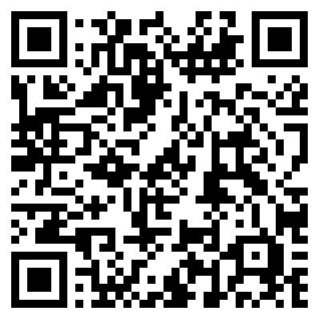
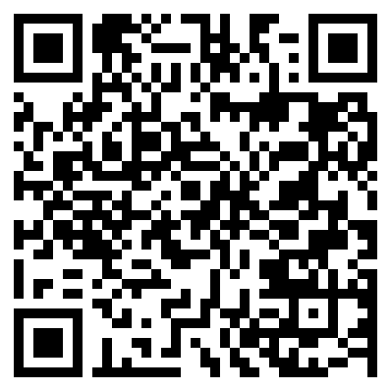
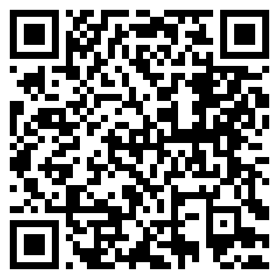
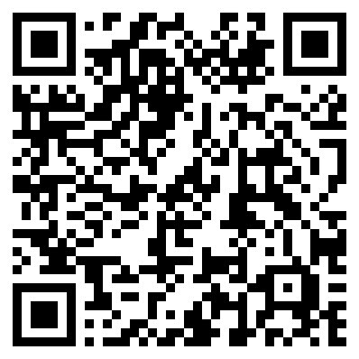
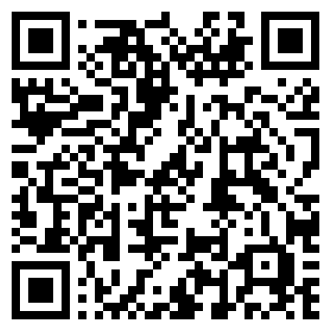
ACTUL 2 · UN ROL PE RÂND DE BĂNCI
COMITET CU ROLURI
Scanați codul rândului vostru și citiți fișa
RÂNDUL 1
RÂNDUL 2
RÂNDUL 3
Pacientul
Tehnicianul (asistentul) de radiologie
Medicul radiolog
RÂNDUL 4
RÂNDUL 5
Răspundeți pe telefon, la codul afișat. Două minute de citit, apoi votați din rol. Mai multe rânduri: rolurile se reiau de la început.
Specialistul în comunicare
Juristul spitalului

Slide 25
ACTUL 2 · DECIZIA A DOUA
MENTIMETER · VOT DIN ROL
Ce decide comitetul?
Corectăm azi cele trei fraze greșite, păstrăm restul textului și trimitem comanda la tipografie până vineri
Răspundeți pe telefon, la codul afișat.
A
Adăugăm lista completă a contraindicațiilor, explicația fizică și formularul de consimțământ integral, pe patru pagini
B
Retragem de azi pliantul vechi, îl rescriem în trei blocuri în jurul unui mesaj, corectăm după ghid, testăm din nou, apoi tipărim
C
menti.com
anonim, fără cont
Renunțăm la pliant: tehnicianul explică totul la telefon, la programare
Primul câmp: rolul vostru.
D

Slide 26
ACTUL 2 · DUPĂ DISCUȚIA CU COLEGUL DE BANCĂ
REVOT · PĂREREA VOASTRĂ
Acum fiecare cu propria părere
VOTUL DIN ROL
PĂREREA VOASTRĂ
Răspundeți pe telefon, la codul afișat.
A
A
B
B
C
C
D
D
menti.com
anonim, fără cont
Aceeași întrebare, aceleași variante, fără rol.
Pe ecran: cele două distribuții, una lângă alta.

Slide 27
RĂSPUNS · DECIZIA A DOUA
Necesar, complet, la telefon: de ce nu ajung
A · CELE TREI FRAZE
B · PATRU PAGINI
D · TELEFONUL
Necesar, dar nu ajunge: fără mesaj și fără blocuri, scorul rămâne mic; sub 90, CDC cere revizuirea.
Medicul are dreptate pe jumătate: lista și fizica distrag; contraindicațiile devin întrebări.
Pacientul uită; lista obiectelor și cele 30 de minute îi trebuie dimineața, pe hârtie.

Slide 28
RĂSPUNS · CE PRIMEȘTE FIECARE ROL
Varianta C răspunde fiecărui rol
PACIENTUL
TEHNICIANUL
MEDICUL RADIOLOG
ce face dimineața și ce spune dinainte
lista obiectelor de scos, scrisă pentru pacient
un pliant verificat după ghid; cel vechi, retras azi
SPECIALISTUL ÎN COMUNICARE
JURISTUL
COORDONATORUL
un mesaj și trei blocuri
consimțământul care redă drepturile din lege
pierde termenul de vineri, nu un tiraj cu trei greșeli

Slide 29
ACTUL AL TREILEA · CAZ CONSTRUIT · CE S-A ÎNTÂMPLAT
Două săptămâni mai târziu
Toți cinci
pot mânca normal și rămân o jumătate de oră
Comitetul a ales varianta C. Pliantul vechi a fost retras în aceeași zi. Medicul radiolog a verificat recomandările după ghidul ESUR; specialistul în comunicare a rescris textul; tehnicienii au scris lista obiectelor de scos.
Unul
nu a înțeles „implant”: înlocuit cu „orice aparat sau piesă de metal pusă în corp la o operație”
Tipar cu două săptămâni întârziere.

Slide 30
PLIANTUL, EDIȚIA NOUĂ
PLIANT CONSTRUIT PENTRU CURS
Un mesaj, trei blocuri, o listă de bifat
Dacă nu vă spunem altfel la programare, puteți mânca și bea normal. Spuneți-ne dinainte dacă aveți metal în corp, o alergie sau o boală de rinichi. După injecție, mai rămâneți o jumătate de oră la noi.
ÎNAINTE DE EXAMINARE
ÎN ZIUA EXAMINĂRII
DUPĂ EXAMINARE
Spuneți-ne: sarcina, alăptarea, operațiile, rinichii, orice aparat sau piesă de metal din corp, o reacție la substanța de contrast, frica de spațiile închise.
Fără bijuterii, ac de păr, aparat auditiv, monede, chei. Zgomot: primiți dopuri de urechi sau căști; tehnicianul vă aude.
Rămâneți o jumătate de oră; spuneți-ne imediat dacă vă simțiți rău; apoi mâncați și beți normal.
Consimțământul: medicul explică; puteți întreba și refuza. ☐ Lista de bifat · telefonul și orele · data ediției și autorul

Slide 31
DEZNODĂMÂNTUL ȘI VOTURILE SĂLII
VALORI IPOTETICE
Același pliant, alte scoruri
PEMAT · ÎNȚELEGEREA
≈ 17% → ≈ 92%
12 ÷ 13 × 100
PEMAT · PUNEREA ÎN PRACTICĂ
20% → 80%
4 ÷ 5 × 100
PRIMUL VOT
AL DOILEA VOT
Ați pornit de la formă; postul a amețit un pacient tocmai fiindcă a fost înțeles.
Complet nu înseamnă util.

Slide 32
DECIZIA A TREIA · VARIANTĂ A CAZULUI · FĂRĂ REVOT
MENTIMETER · VOT
Afișul de lângă ușa aparatului: ce puneți pe el?
Caz construit. Pacienți care nu au citit pliantul, vin de pe secții, însoțesc copii sau nu citesc bine românește. Se citește în picioare, în cel mult un minut.
Răspundeți pe telefon, la codul afișat.
Tot textul pliantului nou, mărit
A
Un mesaj principal, trei lucruri de spus tehnicianului, desenele obiectelor de scos și un cod QR spre pliant
B
Lista completă a contraindicațiilor, ca nimeni să nu intre cu un implant
menti.com
anonim, fără cont
C
Vot individual. Un singur tur.
O fotografie a aparatului și numele serviciului
D

Slide 33
RĂSPUNS · DECIZIA A TREIA
Un afiș nu este un pliant mărit
Aveți metal în corp? Ați avut o reacție la substanța de contrast? Sunteți însărcinată?
VARIANTA A DOUA
CELELALTE
Mesajul și acțiunea imediată, subliniate; desenele obiectelor de scos; codul QR pentru detalii.
Textul întreg nu se citește în picioare; lista sperie, întrebările îl fac pe om să vorbească; fotografia nu spune ce face.

Slide 34
LUCRAȚI ÎN GRUPURI DE BANCĂ
FORMS · PARTEA A III-A
Scrieți mesajul principal al afișului
Pentru părinții unui copil programat la examenul RMN cu substanță de contrast sau pentru pacienții vârstnici de pe secție. Cel mult douăzeci și cinci de cuvinte.
1
Spune un singur lucru, nu un subiect
2
Conține un îndemn la acțiune
3
Folosește cuvintele publicului ales
Răspundeți pe telefon, la codul afișat. Îndeplinit sau de refăcut. Aprecierea nu este o notă.
4
Nicio recomandare nesusținută de surse

Slide 35
CE NU PUTEM AFIRMA
Limitele surselor de azi
GHIDUL ESUR
PAGINA NHS
NEVERIFICAT
Versiunea din 2025, datată noiembrie 2025; se actualizează anual, iar recomandările se reverifică la fiecare ediție.
Revizuită la 11 septembrie 2025; descrie practica unui serviciu public din Anglia, nu a spitalelor din România.
Un ghid românesc despre pregătirea pacientului; o versiune românească validată a CDC sau a PEMAT.

Slide 36
ULTIMELE CINCI MINUTE · ANONIM
CE FACEȚI DIFERIT DE MÂINE CU UN PLIANT
1
Citiți-l ca pacientul: ce face dimineața, ce vă spune, cât rămâne după?
2
Nu găsiți răspunsul în primele rânduri? Nici pacientul.
3
O recomandare vi se pare ciudată? Căutați-o în ghid.
menti.com
anonim, fără cont
TREI ÎNTREBĂRI PENTRU FINAL
1
Ce a fost util?
Răspundeți pe telefon, la codul afișat. Răspunsurile sunt anonime.
2
Unde v-am pierdut?
3
Ce ați putea folosi mâine?

